Slide 1
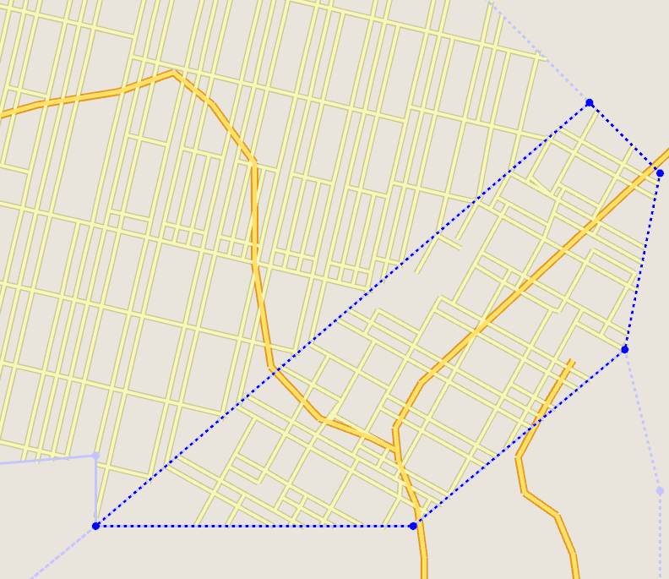
デグレ発生か？
きれいなグリッドにならない。特に右下部。

